Slide 1
Neurorehabilitace a aktuální výzkum v neuropsychologii
Monika Pupíková
CEITEC MU

Slide 2
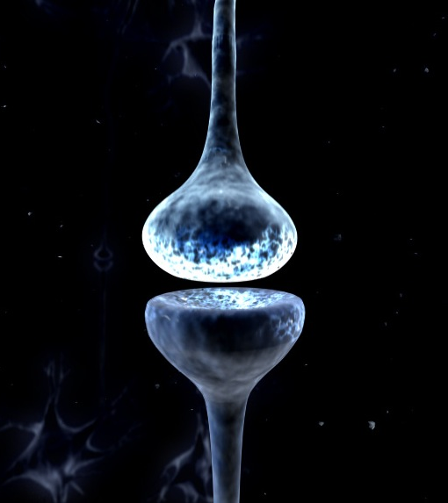
Mozková plasticita, neuroplasticita
Schopnost mozku měnit se v průběhu života
Mozku vlastní (intristická) schopnost měnit svou strukturu a funkci v průběhu života na základě environmentálních potřeb
Funkce může být transferována do jiné oblasti, proporce šedé hmoty mozkové se může změnit, posílení/oslabení/vytvoření nových synapsí
Neurogeneze?? (Sorrells et al., Boldrini et al.)
„Use-it or lose it“ princip
Pozitivní/negativní neuroplasticita

Slide 3
Mozková plasticita, neuroplasticita
Různé úrovně: mikroskopické změny na úrovni neuronů až po změna na úrovní velkých mozkových sítí
Změny na mozku člověka (in vivo)
  Strukturální
    - tloušťka nebo objem mozkových struktur (taxi drivers; Maguire et al., 2006)
  Funkční
    - aktivace nových regionů v úkolu
    - zvýšení/snížení aktivity ve strukturách spojených s úkolem
    - změny konektivity (propojení, komunikace) různých mozkových oblastí

Slide 4
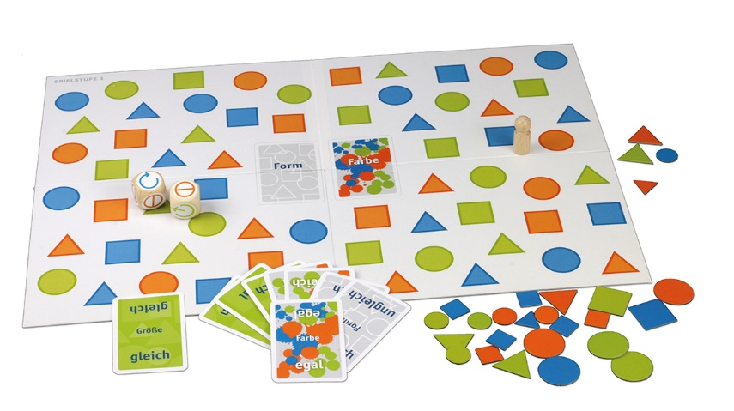
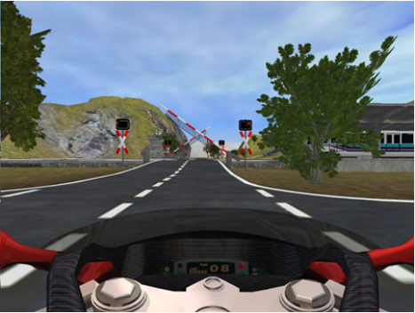
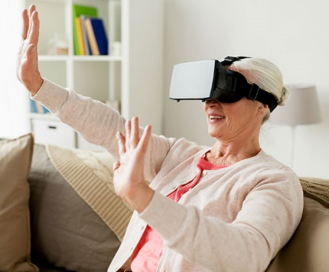
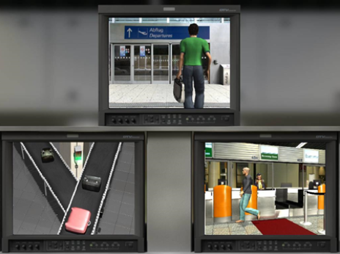
Kognitivní trénink
Typy tréninku:
  Papír-tužka / počítačové / virtuální realita
  Ve skupině / individuální
  Cílené / Necílené na specifické funkce
Často forma her

Slide 5
Kognitivní trénink – co říkají studie?
Efektivnější u MCI pacientů než vyšších stupňů postižení
Zdraví senioři (55 studií, 4,885 subjektů):
  Malý efekt: ne/verbální paměť, pracovní paměť, rychlost zpracování, zrakově-prostorové schopn. (Lampit et al., 2014)
MCI
  Středně velký efekt: exekutivní funkce (TMT-B, g = 0,8)
  Malý efekt: globální kognice (G=0,37), paměť (g=0,31)
Typ tréninku: více komponent, trénink zaměřený na paměť (Sherman et al., 2017)

Slide 6
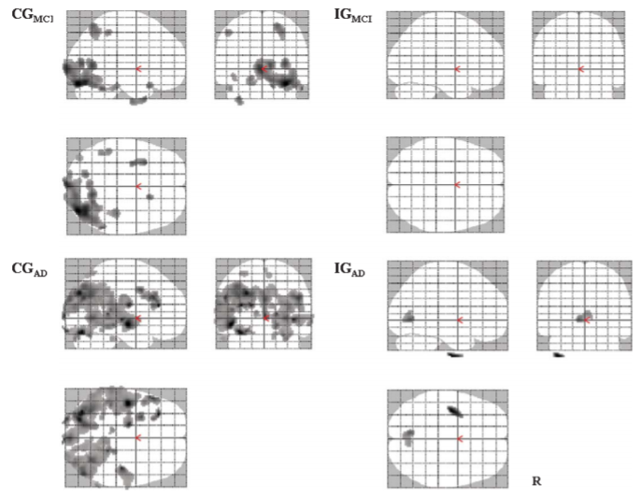
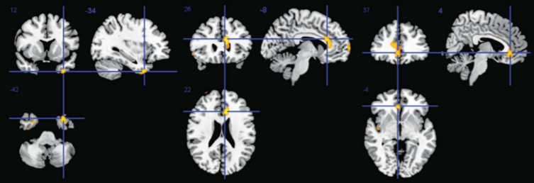
Kompenzovaný metabolický úbytek (Förster et al., 2011)
Stabilizovaný výkon v kogn. testech (ADAS-Cog, MMSE)
Oblasti metabolické kompenzace:
  Levý gyrus temporalis anterior, levý kortex cingularis anterior
Notes:
fluorodeoxyglucose positron emission tomography
bilateral temporooccipital association cortices, left temporal cortex, bilateral posterior cingulate cortices and precuneus, as well as in left prefrontal cortex
regional cerebral metabolic rate for glucose
Metabolické zpracování glukózy

Slide 7
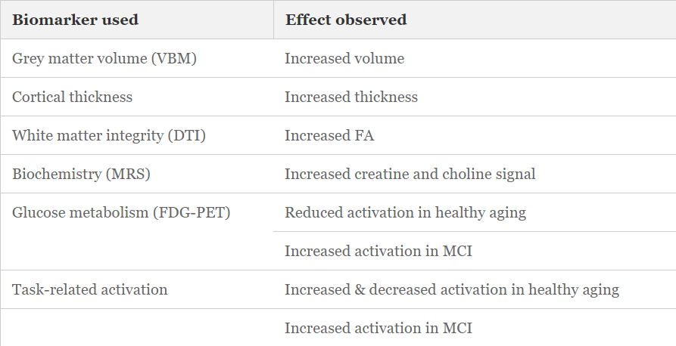
Cognitive training and neuroimaging
(Belleville, 2012)
Notes:
Belleville 2012 Biomarkers of Cognitive Training Effects in Aging
Kompenzace

Slide 8
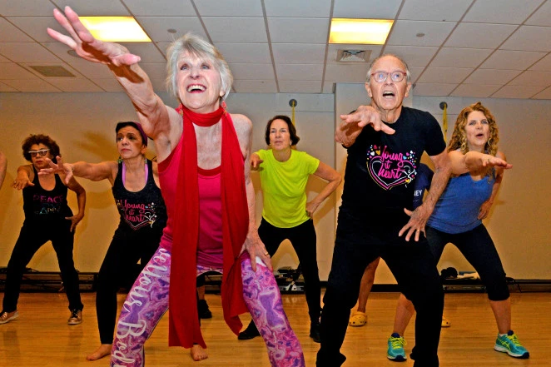

Fyzické aktivity a cvičení– meta-analýzy
Typ:
  aerobní cvičení (plavání, rotoped, chůze, jogging)
  Aerobní v kombinaci s posilovacím cvičením (Colcombe et al., 2018)
29 studií, 2049 subjektů (mixovaná HC and MCI skupina)
  malý efekt: pozornost a rychlost zpracování (g=.158),exekutivní funkce (g = .123 ), paměť (g=0,128)
  Paměť: MCI (g=0,237) X zdraví senioři (g=0,096)
  (Smith, 2010)

Slide 9
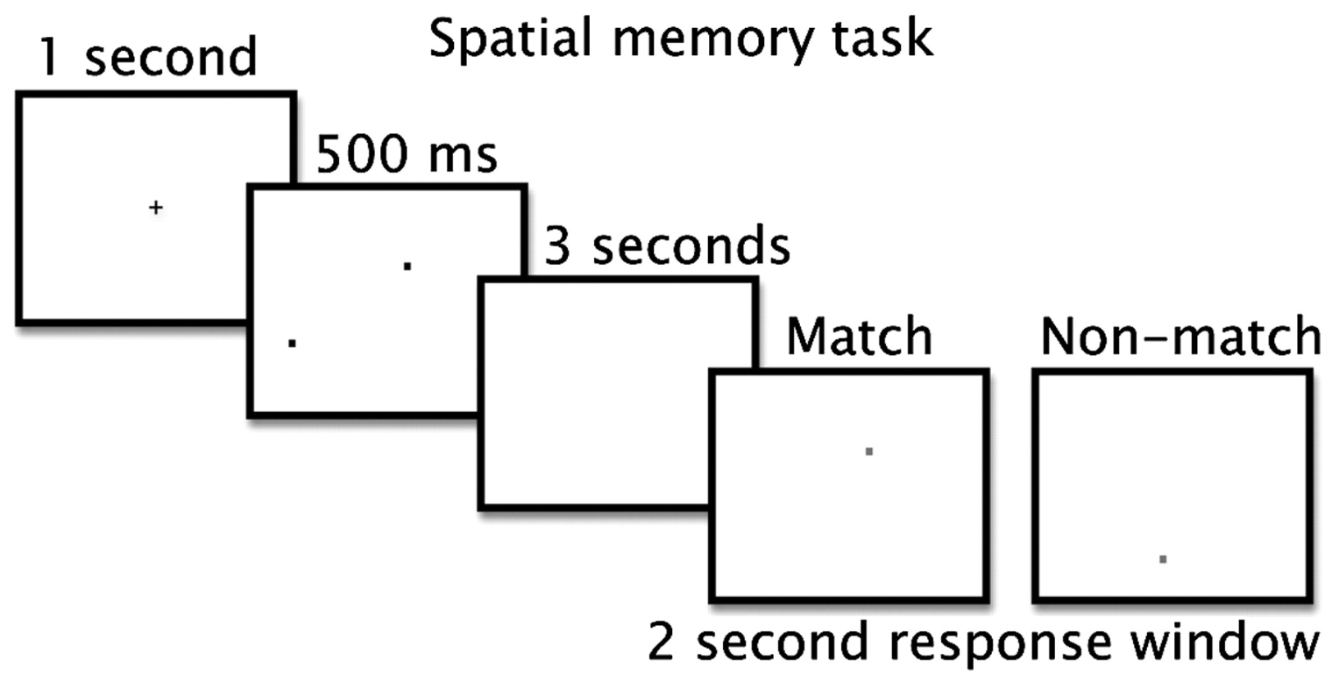
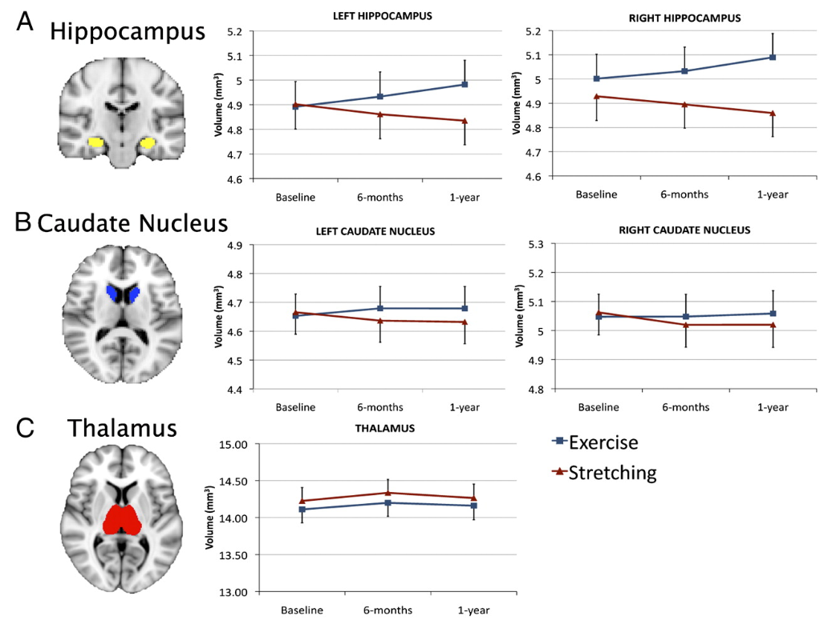
Cvičení zvětšuje hipocampy a zlepšuje paměť(Erickson, 2011)
120 zdravých seniorů
1 rok intervence
  Intervence: Aerobní cvičení
  Kontrola: Stretching
Výstupy:
  ↑ Prostorový paměťový test
  Volumetrie: ↑ hippocampus anterior

Slide 10
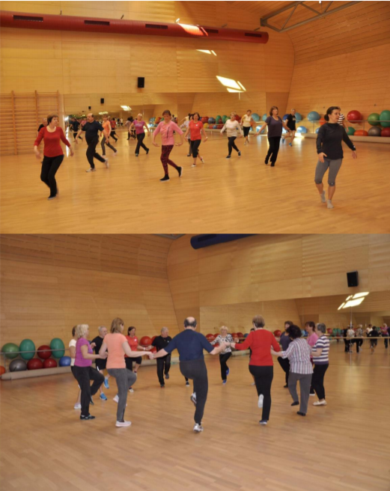
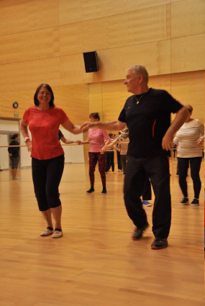
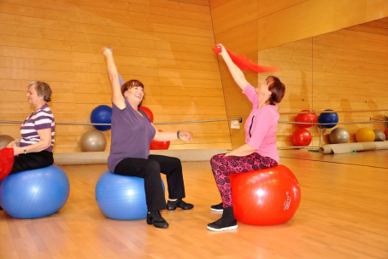
Taneční rehabilitace(Kropáčová et al., 2019)
Mix zdravých seniorů a MCI Intervence: 6 měsíců taneční rehabilitace
Kontrola: Life as usual

Slide 11
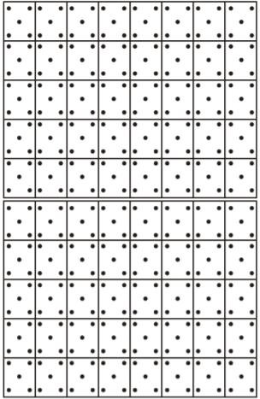
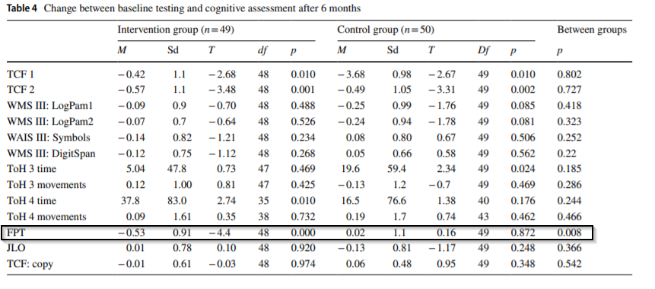
Taneční rehabilitace (Kropáčová et al., 2019)
Behaviorální zlepšení
  Five point test – figurální fluence
Analýza kortikální tloušťky
  ↑ right inferior temporal, fusiform and lateral occipital

Slide 12
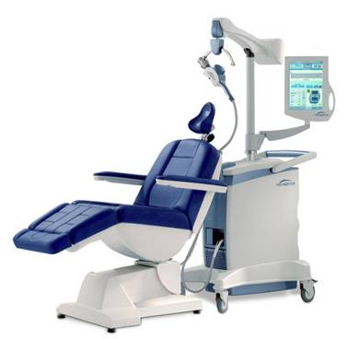
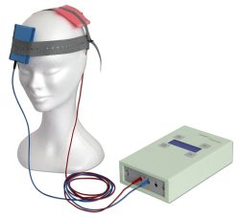
Neinvazivní mozková stimulace

Slide 13
Neinvazivní mozková stimulace
“Neinvazivní vs. invazivní”
  DBS (PD)
“Mozek”
  Vagus nerve stimulation (depression, partial - epilepsy), neuromuscular electrical stimulation (paralysis, post-stroke)
“Transcranial” – přes “cranium” – lebka
Transkraniální magnetická vs. elektrická stimulace

Slide 14
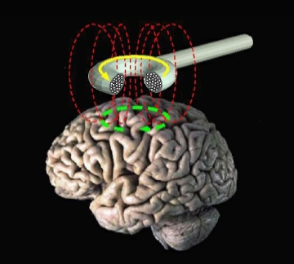
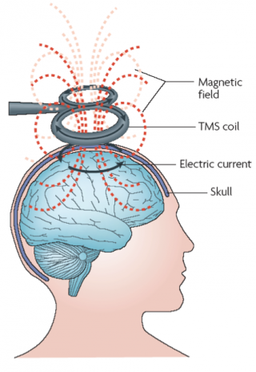
Transkraniální magnetická stimulace (TMS)
princip Faradayova indukčního zákona – cívka indukuje pomocí magnetického pole proud
Vznik akčního potenciálu na neuronech pod cívkou
Modulace kortikální excitace
Cca 30 minut, 3 cm do hloubky, kumulativní efekt
Repetitivní transkraniální magnetická stimulace (rTMS)

Slide 15
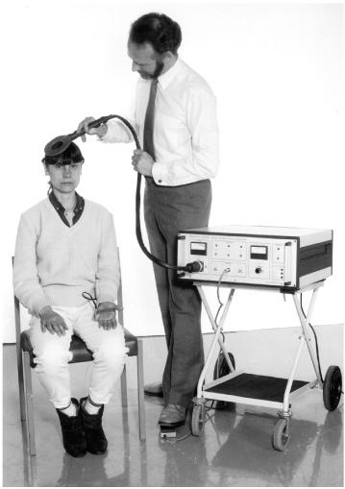
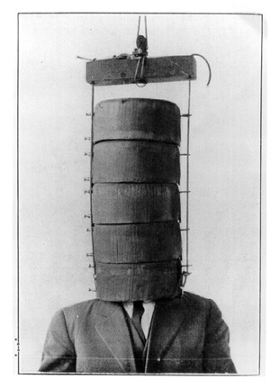
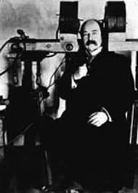
Historie TMS
Thompson 1910
Magnusson &
Stevens, 1911
Barker, 1985

Slide 16
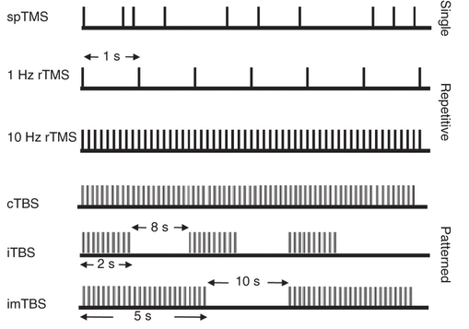
rTMS- typy stimulace
Vysokofrekvenční (≥5 Hz) rTMS je excitační nad M1 (Pascual- Leone, Valls-Sole, Wassermann, & Hallett, 1994)
Nízkoferekvenční (≤5 Hz) rTMS je inhibiční nadM1 (R. Chen et al., 1997).
VF and NF rTMS mohou mít různé efekty na jinými oblastmi (Houdayer et al., 2008).
Continuous theta burst stimulation a intermittent theta burst stimulation – nové intenzifikované typy

Slide 17
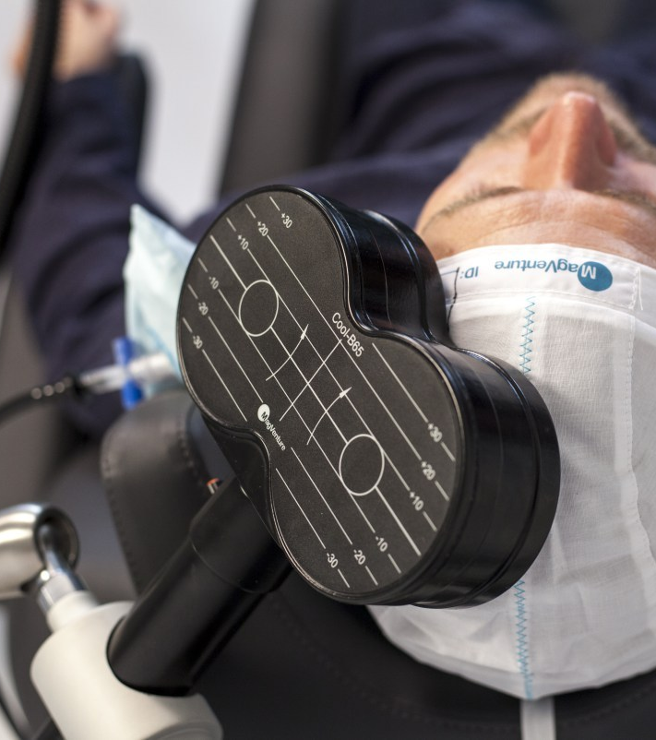
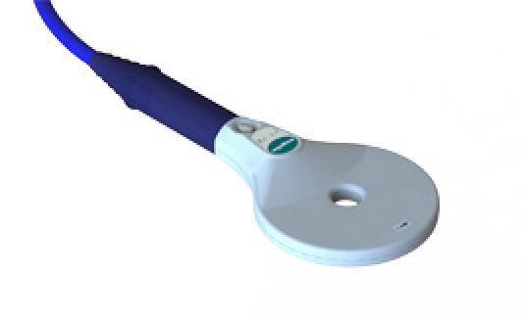
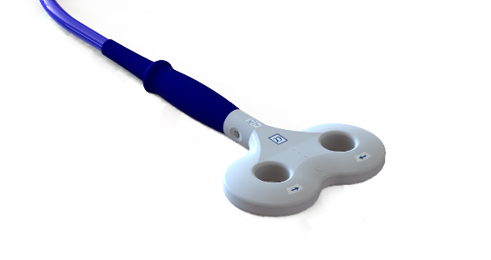
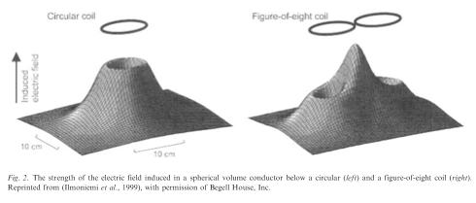
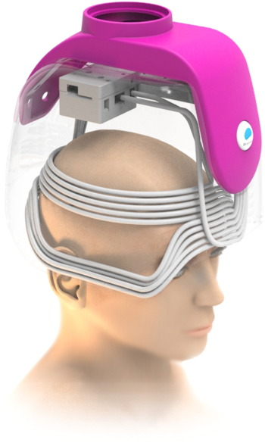
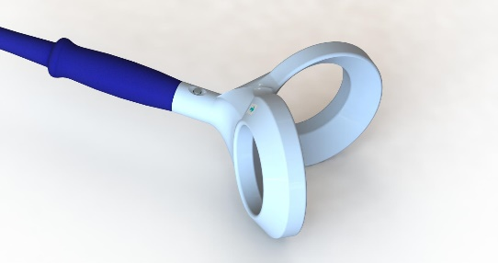
Cívky
1) kruhová 2) ve tvaru čísla 8
3) double-cone (cereb) 4) H-coil – deep rTMS

Slide 18
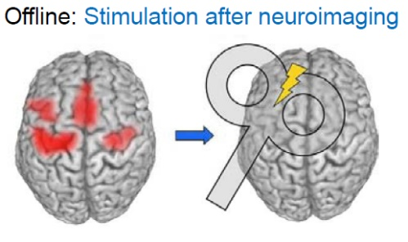
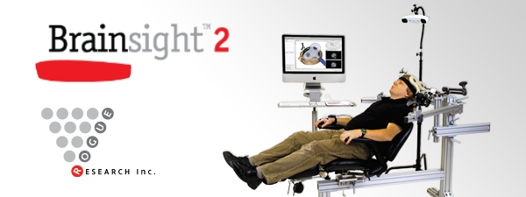
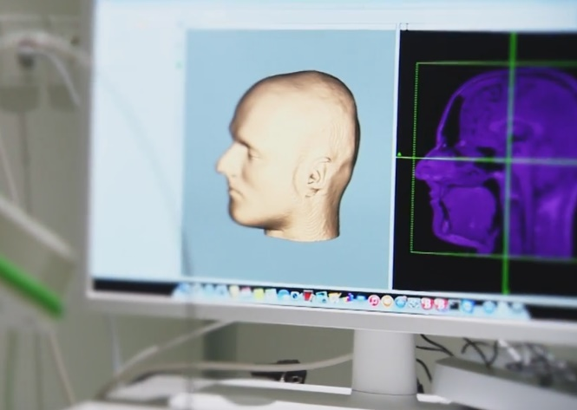
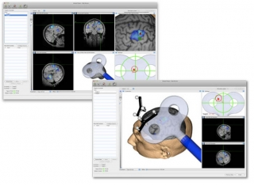
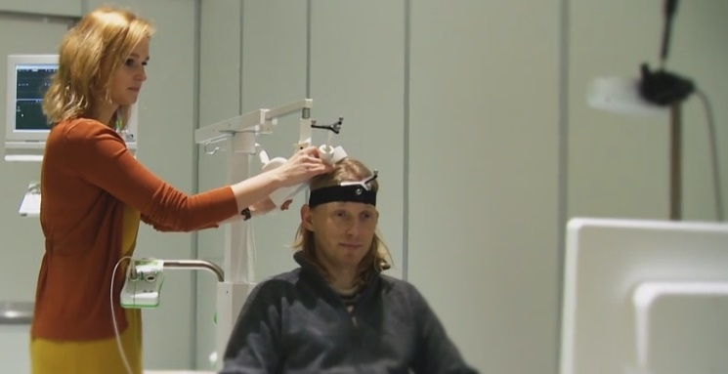
Navigace, lokalizace cílových obastí
Craniometrická lokalizace
EEG čepice, EEG-frequency estimation
MRI-based stereotactic
fMRI-based
FDG-PET, SPECT- based

Slide 19
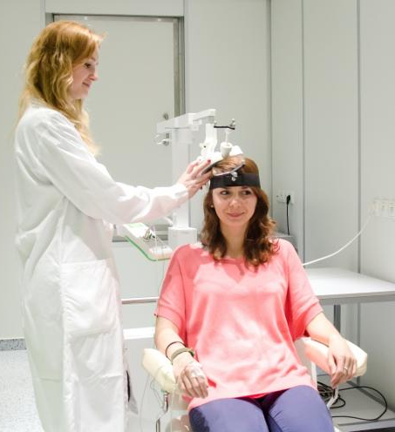
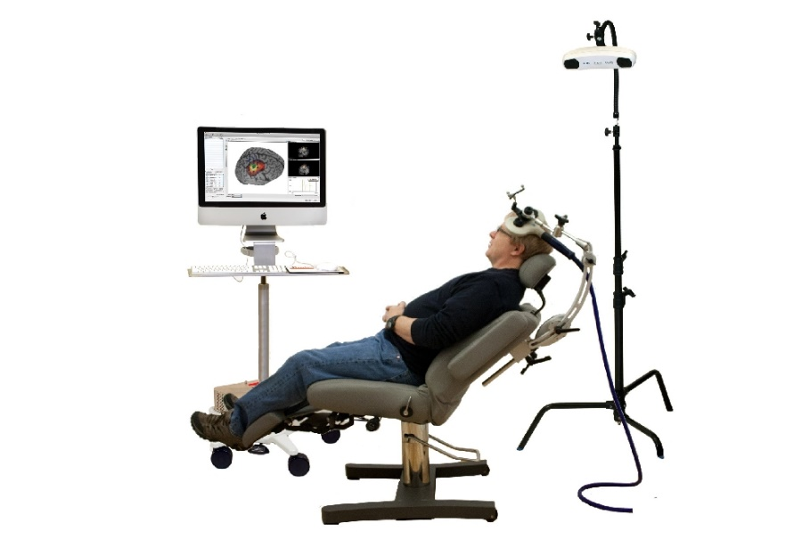
rTMS v praxi
Lze provádět ve specializovaných centrech
Momentálně určena pro léčebné ovlivnění neuropsychiatrických onemocnění
Řídit se bude možné aktualizovanými doporučenými postupy psychiatrické péče (zatím nezveřejněné)

Slide 20
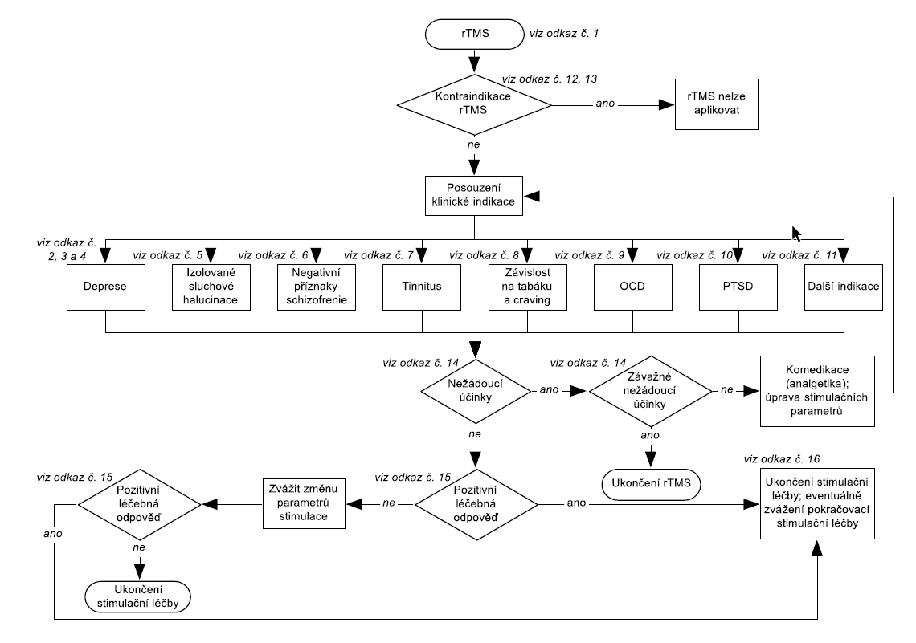
(Ustohal, nepublikováno)

Slide 21
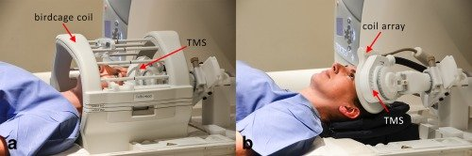
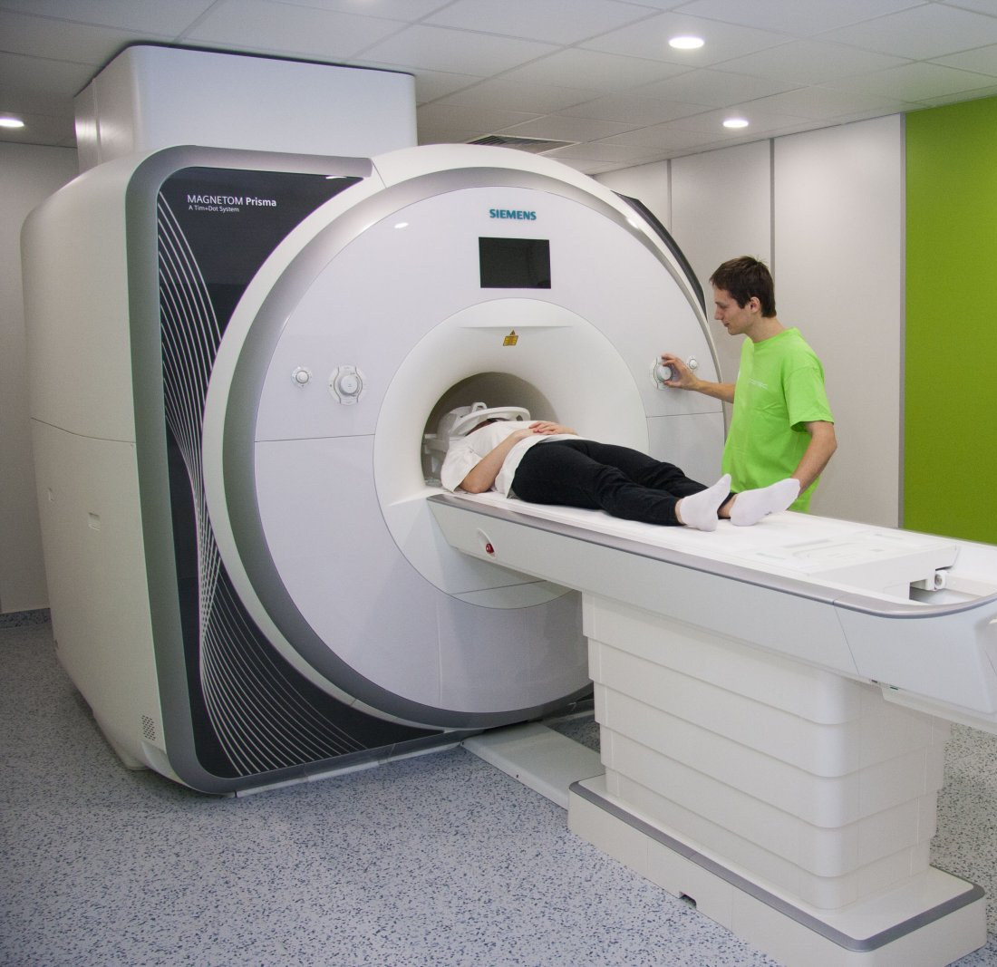
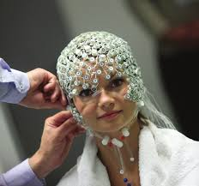
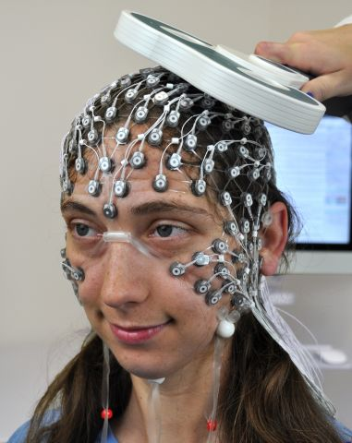
Kombinování NIMS se zobrazovacími technikami

Slide 22
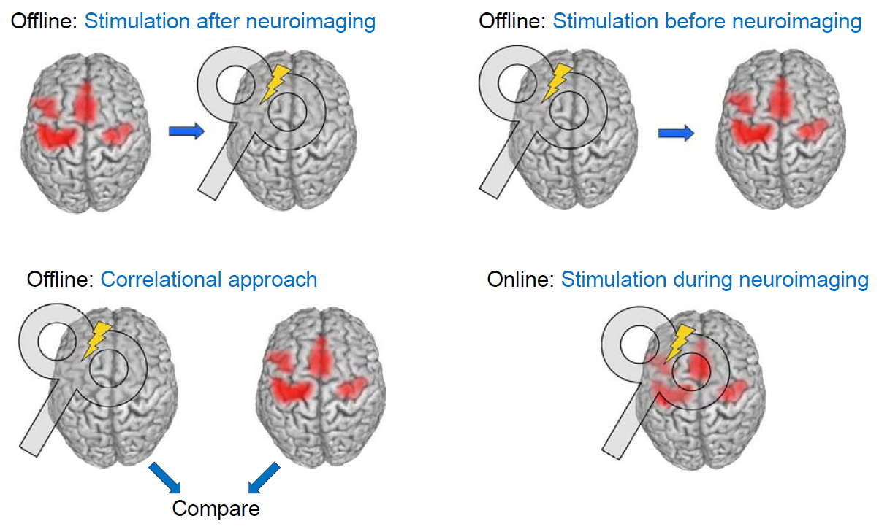
Kombinace NIMS se zobrazovacími metodami
Online vs. Offline stimulace
Online = metodologicky a technicky náročné
Offline = jednodušší na provedení, ale kratší čas na zobrazování (30 min TMS? 1 hod tDCS)

Slide 23
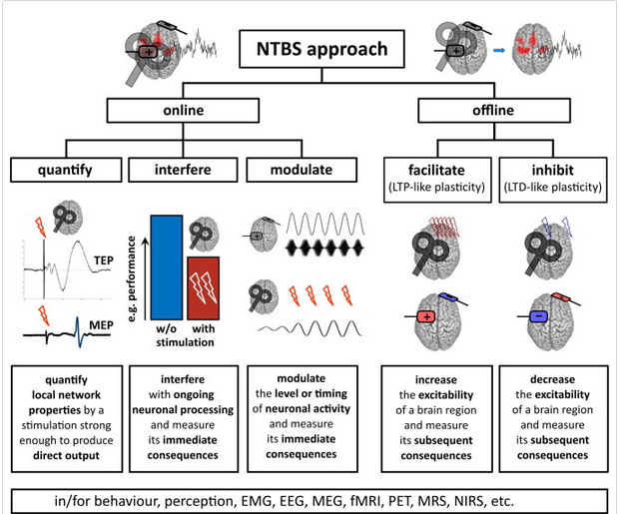
Základní experimentální přístupy využívající NIMS
Kvantifikovat – Měření excitability: MEP, TEP
Interferovat – “virtualní léze”
Modulovat – terapeutický efekt

Slide 24
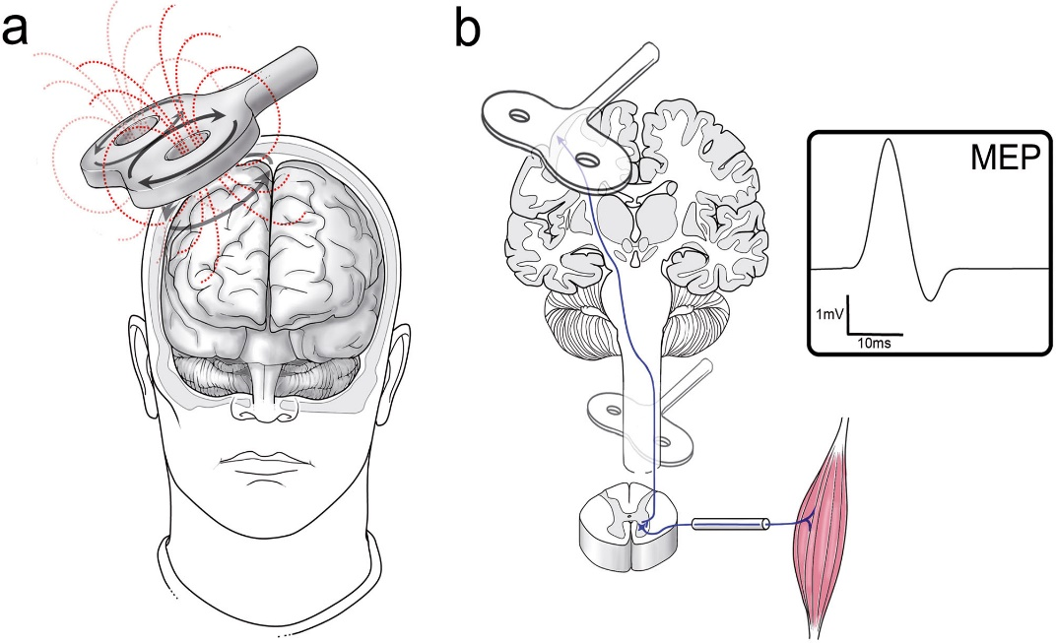
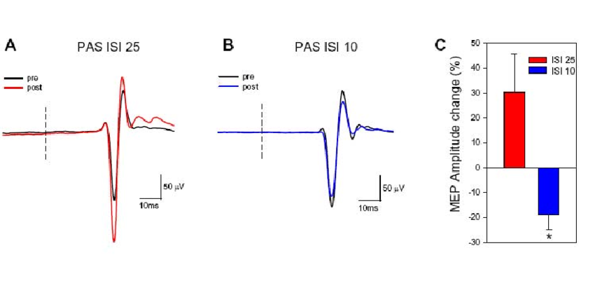
Kortikální excitabilita
Kvantifikovat vlastnosti lokální sítě
Motorické evokované potenciály (MEP) vs. TMS evokované potenciály (TEP)
  Potřeba EMG nebo EEG
Použití – biomarker, prediktor, determinace motorického prahu
Notes:
Excitability = the strength of the response of cortical neurons to an external input

Slide 25
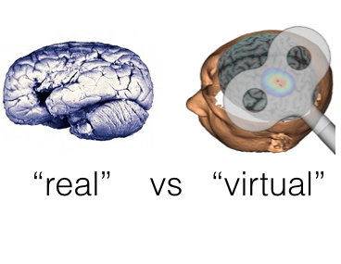
Virtuální léze
Interference s probíhajícími neuronálními procesy a měření okamžitých následků
→ výzkum kauzality
videa

Slide 26
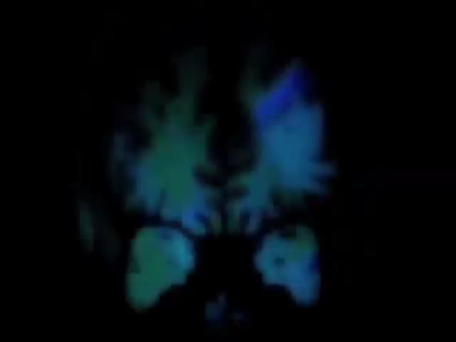
Zdroj: https://www.youtube.com/watch?v=mwDFR5FFBa0

Slide 27
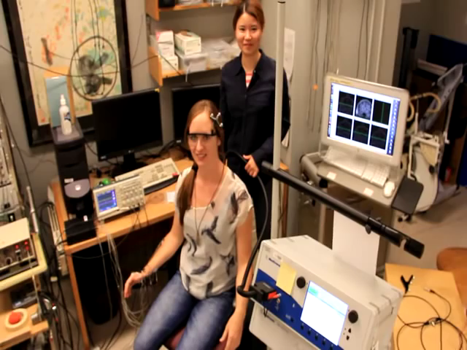
Zdroj: https://www.youtube.com/watch?v=qkNbYHu_STU

Slide 28
Terapeutický potenciál
rTMS způsobuje mozkové změny, které mohou přetrvat mesíce i roky
Bezpečné, velmi málo nežádoucích účinků
rTMS terapeutický potenciál u mnoha neurologický a neuropsychiatrických nemocí
FDA-approved rTMS terapie deprese (2008), migrény (2013) a dTMS pro OCD (2018)

Slide 29
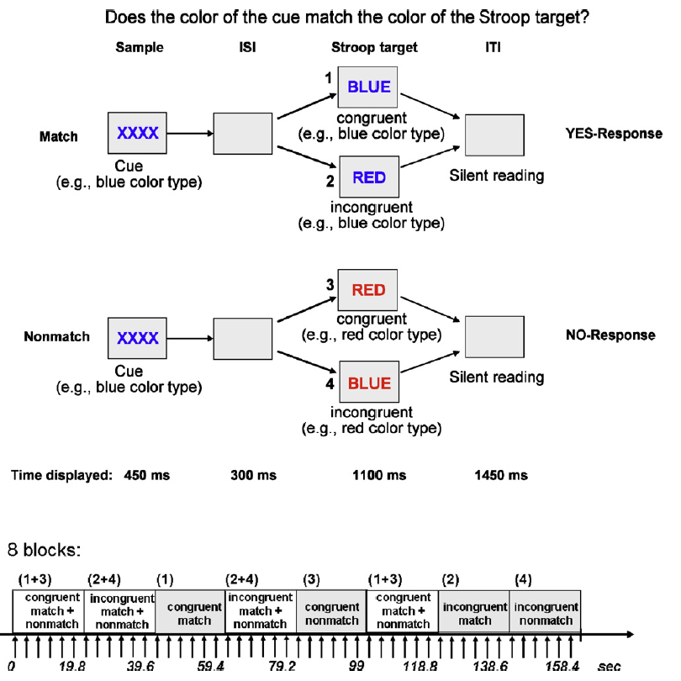


Modulation of cognition and brain connectivity by noninvasive brain stimulation in patients with mild cognitive impairment due to Alzheimer’s disease
(Lubomira Anderkova, Martin Gajdos, Dominik Pizem, Irena Rektorova)
Modulace – kombinace s fMRI (offline)
fMRI- rTMS-fMRI – Stroop task in scanner
  Stimulation sites = rIFG; lSPL
Sledování kognitivních změn v důsledku rTMS stimulace
Sledování změn v mozkové funkční konektivitě v důsledku rTMS stimulace
Porovnat kognitivní změny a změny mozkové plasticity v závislosti na věku a kognitivním stavu

Slide 30

Modulace – kombinace s fMRI (offline)
Effects of non-invasive brain stimulation of the superior temporal gyrus on motor speech disorder in Parkinson's disease
(Lubos Brabenec, Jiri Mekyska, Zoltan Galaz, Patricia Klobusiakova, Milena Kostalova, Irena Rektorova)
  Identifikovat specifický rTMS protokol s optimálními efekty na hypokinetickou dysartrii při PD
  Odhalit neurální koreláty sledovaných změn
    Výsledky:1 Hz rTMS nad STG zlepšilo artikulaci a rytmus řeči

Slide 31

TRANSCRANIAL MAGNETIC STIMULA-THOR

Slide 32



Transkraniální elektrická stimulace (tES)
Neinvazivní, přenosná, dobře tolerovaná neuromodulační technika
Aplikace slabého elektrického proudu (1-2mA) pomocí dvou elektrod připevněných na hlavě
Moduluju spontánní kortikální aktivitu a excitabilitu
Účinek cca 1 hodina, kumulativní efekt, stimulace velkých oblastí
Druhy stimulací tES

Slide 33





Historie tES

Slide 34


Transkraniální stimulace stejnosměrným proudem (tDCS)
Polarita
Intenzita
Délka stimulace
Umístění elektrod (tzv. montáže)
Anodální stimulace = excitace
Katodální stimulace = inhibice

Slide 35

Primární mechanismus
Zvyšuje pravděpodobnost výskytu akčního potenciálu namísto přímého zahájení akčního potenciálu →zvýšení či snížení excitability
Podprahová změna klidového potenciálu membrány směrem k depolarizaci či hyperpolarizaci

Slide 36

Primární mechanismus
Zvyšuje pravděpodobnost výskytu akčního potenciálu namísto přímého zahájení akčního potenciálu →zvýšení či snížení excitability
Podprahová změna klidového potenciálu membrány směrem k depolarizaci či hyperpolarizaci

Slide 37

Mechanisus účinku LTP / LDP
Dlouhodobá potenciace/ dlouhodobá deprese
Stálý nárůst/snížení synaptické síly
Mechanismus přítomný při učení či tréninku

Slide 38



Transcranial Alternating Current stimulation (tACS)
Moduluje mozkové oscilace – synchronizace akčních potenciálů

Slide 39


tDCS v praxi

Slide 40


tDCS pro domácí použití
Předpřipravené umístění elektrod
Spuštění po zadání kódu sdělovaném odborným pracovníkem

Slide 41
Proč tES?
Jednoduchá aplikace
Cenová dostupnost
Spolehlivá placebo stimulace
Mírné nežádoucí účinky (svědění, brnění, pálení)
Možnost pro farmako-rezistentní pacienty (jiný mechanismus účinku)
Notes:
% u phonemes

Slide 42




Do It Yourself?

Slide 43
Srovnání stim. metod
rTMS
tDCS
Ultrakrátké protokoly
Fokálnost a přesnost metody
Schválení FDA pro léčbu farmakorezistentní deprese
Uznání pojišťovnami v ČR pro neuropsychiatrická onemocnění
Možnost stimulovat více oblastí jedním zařízením
Přenosnost a užití v domácích podmínkách
Velmi dobrá snášenlivost
Cena
Momentálně pouze výzkumná metoda

Slide 44
Použití tDCS ve výzkumu
U zdravé populace – výzkum kauzality (omezeně)
– zlepšování schopností
U patologické populace
  Alzheimerova choroba
  Léčba deprese
  Závislosti (craving)
  Fibromyalgie (bolest)

Slide 45

Enhancement of visual attention in MCI patients
Vizuální pozornost, vizuální pracovní paměť a vizuální vnímání narušeno u MCI pacientů
Specifické narušení v identifikaci rotavaných vs nerotovaných objektů (Elfmarková et al.,2017)

Slide 46

Enhancement of visual attention in MCI patients
Dvě skupiny: Zdraví senioři x MCI pacienti
Dvě stimulační podmínky: Placebo x Real
Crossover design
Outcome: zlepšení ve výkonu v daném úkolu

Slide 47



Plány do budoucna
MCI pacienti
Dlouhodobá stimulace
Ekologická validita– úkol ve virtuální realitě
Transfer task: The Virtual Supermarket Shopping task (Plechatá et al., 2017)

Slide 48
Future directions
  Kombinace behaviorálních intervencí se stimulačními metodami
  Cílení na několik mozkových oblastí v rámci mozkových sítí
  Intervence přizpůsobené jednotlivcům
  Výzkum pre-klinických stádií a preventivní programy
  Prozkoumání ekologické validity dosažených zlepšení

Slide 49
Předtermín 12.12.2019?

Slide 50
Děkuji za pozornost
Výzkumný tým:
prof. MUDr. Irena Rektorová, Ph.D.
Mgr. Ľubomíra Anderková, Ph.D.
Mgr. Monika Pupíková
Mgr. Patrik Šimko

